Slide 1
רשתות תקשורת מחשבים
פרק 2 – שכבת האפליקציה
עמית דביר
amitdv@ariel.ac.il

Slide 2
יישומי רשת ופרוטוקול שכבת היישום
application
transport
network
data link
physical
יישום רשת
יישום המערב תהליכים ב- hosts שונים
- לדוגמה: דואר אלקטרוני, רשת, FTP
- פועל במערכות קצה
- מתקשר תוך שימוש ב...
פרוטוקול שכבת היישום
- פרוטוקול תקשורת עבור יישומי רשת
- משתמש בשירות תעבורה (TCP, UDP)
- מגדיר הודעות ואת תהליך עיבודן (פעולות)
- סטנדרטי, ציבורי או של בעלי זכות קניין
application
transport
network
data link
physical
application
transport
network
data link
physical

Slide 3
מה פרוטוקול אפליקציה צריך להגדיר?
נניח שאנו רוצים לבנות אפליקצית מסנגר, מה צריך להגדיר כדי לקבל פרוטוקול שיאפשר לשתי אפליקציות מסנגר להעביר הודעות אחת לשניה?
חוקים לגבי מתי ואיך תהליכים מתקשרים
סוג התקשורת, לדוגמה: בקשה ותגובה, הודעות
פורמט ההודעות: אילו שדות, ואיך שדות מופרדים
הגדרות סמנטיות של השדות, לדוגמה מה המשמעות של מידע בשדה מסויים

Slide 4
תהליכים ותקשורת
תהליך לקוח:
תהליך שמתחיל את כל ההתקשרות
תהליך שרת:
תהליך שממתין ליצירת קשר
חשוב: יישומים בארכיטקטורת P2P הם בעלי תהליכי לקוח ותהליכי שרת
תהליך: תכנית שרצה על host
באותו host, שני תהליכים יכולים לתקשר באמצעות תקשורת בין-תהליכית (interprocess communication)
- לא במסגרת הקורס הזה
תהליכים על hosts שונים באמצעות חילופי הודעות
- על זה נלמד בקורס הזה

Slide 5
אז מה חסר לנו?
אנחנו יודעים להגיע למחשב

Slide 6
פנייה לתהליכים
בשביל שתהליך יקבל הודעות, חייב להיות לו מזהה
כל host הוא בעל כתובת IP ייחודית של 32 ביטים
שאלה: האם כתובת ה-IP של ה-host עליו רץ התהליך מספיקה לזיהוי התהליך?
המזהה כולל גם כתובת IP וגם מספר port אשר מקושר לתהליך על ה-host.
דוגמאות לפורטים קבועים (של שרת):
- HTTP - 80
- SMTP - 25
פורטים אחרים (של לקוחות) מוקצים בצורה דינמית.
נדון בכך בהמשך.

Slide 7
אבל אמרנו שכבות עם קשר מסוים לא?

Slide 8
בחירת שרות תעבורה...
רוחב פס ועיכוב
יישומים רבים הם "גמישים": משתמשים ברוחב הפס ובעיכוב שהם מקבלים
- לדוגמה דוא"ל, web
חלקם דורשים איכות מינימלית של שירות (רוחב פס, עיכוב)
- לדוגמה שיחת וידאו, אודיו
אמינות מידע (אובדן, סדר)
הרבה יישומים דורשים מידע ללא אובדן
- לדוגמה העברת קבצים או דואל
- דורש העברה מחדש -> תקורה
יש יישומים שמאפשרים אובדן עד רמה מסויימת
- לדוגמה אודיו דיגיטלי
תקורת setup
ישנם יישומים דלילים
- הודעה קטנה פעם בכמה זמן
- תקורת הקמה משמעותית
אבל רובם "מאריכי ימים"...
גודל וסיבוכיות
גודל הקוד והסיבוכיות הם לעיתים קריטיים - לדוגמה מכונת-קפה-אינטרנטית

Slide 9
שרותי שכבת התעבורה באינטרנט
שרות UDP:
datagram – אין setup
תעבורה לא אמינה (אובדן)
לא כוללת:
- אמינות
- שליטה בעומס/זרימה
- הבטחת עיכוב או רוחב פס
שאלה: האם מתישהו נבחר ב-UDP?
שרות TCP:
נדרשת תקורת setup
- setup TCP: סיבוב אחד
תעבורה אמינה (אבל עם תקורה מסויימת)
שליטה בזרימה: הזנה (שליחה) בקצב של המקבל
שליטה בעומס: בלימת השולח כשהרשת עמוסה
לא כוללת: עיכוב, הבטחת רוחב פס

Slide 10
HTTP - HyperText Transfer Protocol
הישן והטוב – הפרוטוקול הראשון שנכיר
Notes:
לעשות להם חזרה על http כולל header והאפשרות של keep alive
לעשות איתם kahoot
לחזור ללוח ולפתח איתם מספר שיפורים כגון – לנסות לעבוד גם עם ויירשארק
חיבור במקביל
cookies
Proxy
אבטחה
שידור וידאו

Slide 11
Web ו-HTTP
מונחים מקצועיים:
דף web מורכב מאובייקטים
אובייקט יכול להיות קובץ HTML, תמונת JPEG, ג'אווה applet, קובץ אודיו, ...
דף web מורכב מקובץ HTML בסיסי אשר בדרך כלל מכיל הפניות למספר אובייקטים
כל אובייקט ניתן לפנייה באמצעות URL/URI
- Universal Resource Locator/ Identifier
URL לדוגמה:
http://www.solver.com/integer-constraint-programming
protocol
host name
path name

Slide 12
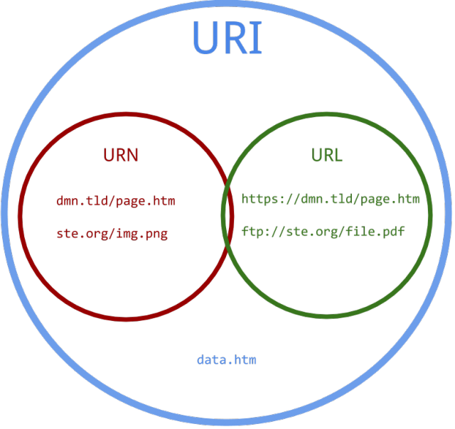
URL VS URI
Credit: https://danielmiessler.com/study/url-uri/

Slide 13
סקירה של HTTP
HTTP: hypertext transfer protocol
שכבת יישום ה-web של הפרוטוקול
מודל לקוח/שרת:
- לקוח: דפדפן (מבקש, מקבל, "מציג" אובייקיט web)
- שרת: שרת web שולח אובייקטים בתגובה לבקשות
HTTP 1.0: RFC 1945
HTTP 1.1: RFC 2068 and 2616
HTTP request
Browser
(e.g. IE)
HTTP response
HTTP request
HTTP response
Browser
(e.g. Mozilla)

Slide 14
סקירה של HTTP
HTTP הוא "חסר מצב" (stateless)
שרת אינו שומר מידע על בקשות קודמות של הלקוח
שימוש ב-TCP:
לקוח יוזם חיבור TCP (יוצר socket) לשרת, פורט 80.
שרת מקבל חיבור TCP מלקוח.
הודעות HTTP (בפרוטוקול שכבת היישום) מוחלפות בין דפדפן (לקוח HTTP) לשרת ה-web (שרת HTTP).
חיבור TCP נסגר.
דבר נוסף:
פרוטוקולים ששומרים על "מצב" הם מסובכים!
היסטוריה (מצב קודם) צריכה להישמר
אם שרת/לקוח קורס, נק' ההסתכלות שלהם על ה-"מצב" יכולה להיות שונה - צריך להיפתר.

Slide 15
הודעת בקשה ב-HTTP:
יש שני סוגים של הודעות HTTP: בקשה ותגובה
הודעת בקשה ב-HTTP:
ASCII (ניתן לקריאה): קל יותר לדבג, לדוגמה ניסוי באמצעות טלנט לדפדפן
שורת בקשה (GET, POST פקודות HEAD)
GET /somedir/page.html HTTP/1.1
Host: www.someschool.edu
User-agent: Mozilla/4.0
Connection: close
Accept-language:fr
(extra carriage return, line feed)
Optional body (e.g. uploaded file)
שורות פתיח
החזרת סמן, הזנת שורה מציינת סוף של הודעה / פתיח
Notes:
לפתוח wireshark

Slide 16
הודעת בקשה ב-HTTP:
GET /kurose_ross/interactive/quotation10.htm HTTP/1.0
Host: gaia.cs.umass.edu
What is the name of the file that is being retrieved in this GET message?
What version of HTTP is the client running?
Notes:
סיום שיעור שני – קבוצה של יום ראשון

Slide 17
הודעת בקשה ב-HTTP:
GET /kurose_ross/interactive/quotation10.htm HTTP/1.0
Host: gaia.cs.umass.edu
The file being fetched is /kurose_ross/interactive/quotation10.htm
The client is running HTTP version 1.0.
Notes:
לפתוח wireshark

Slide 18
הודעת בקשה ב-HTTP:
GET /kurose_ross/interactive/quotation8.htm HTTP/1.1
Host: gaia.cs.umass.edu
Accept: text/plain, text/html, text/xml, image/gif, image/png, audio/mp4, audio/mpeg, video/wmv, video/mp4, application/*, */*
Accept-Language: en-us, en-gb;q=0.1, en;q=0.8, fr, fr-ch, de, ar, cs
If-Modified-Since: Sun, 06 Aug 2017 23:50:56 -0700
User Agent: Mozilla/5.0 (Windows NT 6.1; WOW64; rv:12.0) Gecko/20100101 Firefox/12.0
Notes:
לפתוח wireshark

Slide 19
הודעת בקשה ב-HTTP:
What is the name of the file that is being retrieved in this GET message?
What version of HTTP is the client running?
What formats of text, images, audio, and video does the client browser prefer to receive? [Note: for this and the following questions on browser media and language preferences, you will need to do a bit of additional reading on the Web.
What languages is the browser indicating that it is willing to accept? [Note: you can look at your own browser preferences to get a listing of language codes.]
What is the type of client browser and the client's operating system? [Note: To answer this, you'll need to understand the User Agent: header field. Here is a good place to start.]
Notes:
לפתוח wireshark

Slide 20
הודעת בקשה ב-HTTP:
The file being fetched is /kurose_ross/interactive/quotation8.htm
The client is running HTTP version 1.1.
The accepted media types are text/plain (Textual data; defined in RFC 2046 and RFC 3676) , text/html (HTML; defined in RFC 2854) , text/xml (Extensible Markup Language; defined in RFC 3023) , image/gif (GIF image; defined in RFC 2045 and RFC 2046) , image/png (Portable Network Graphics; defined in RFC 2083) , audio/mp4 (MP4 audio) , audio/mpeg (MP3 or other MPEG audio; defined in RFC 3003) , video/wmv (Windows Media Video; documented in Microsoft KB 288102) , video/mp4 (MP4 video; defined in RFC 4337)
The accepted languages are en-us (American English), en-gb (British English), en (English), fr (French), fr-ch (Swiss French), de (German), ar (Arabic), cs (Czech).
The browser's User Agent: header field value of Mozilla/5.0 (Windows NT 6.1; WOW64; rv:12.0) Gecko/20100101 Firefox/12.0 indicates that the browser/OS type is Firefox 12.0, Win7 64-bit.
Notes:
לפתוח wireshark

Slide 21
הודעת תגובה ב-HTTP:
שורת סטטוס (פרוטוקול, קוד סטטוס, וכינוי סטטוס)
HTTP/1.1 200 OK
Connection close
Date: Thu, 06 Aug 1998 12:00:15 GMT
Server: Apache/1.3.0 (Unix)
Last-Modified: Mon, 22 Jun 1998 …...
Content-Length: 6821
Content-Type: text/html
data data data data data ...
שורות פתיח
מידע (לדוגמה קובץ HTML שנדרש)
Notes:
אוניברסיטה - בוקר

Slide 22
הודעת תגובה ב-HTTP:
HTTP/1.0 404 Not Found
Date: Mon, 07 Aug 2017 06:45:16 +0000
Server: Apache/2.2.3 (CentOS)
Content-Length: 237
Connection: Close
Content-type: image/html
Is the response message using HTTP 1.0 or HTTP 1.1? Explain.
Was the server able to send the document successfully? Explain
At what date and time was this response sent?
How many bytes are there in the document being returned by the server?
What is the name of the server and its version?
Notes:
לפתוח wireshark

Slide 23
הודעת תגובה ב-HTTP:
The server is running HTTP version 1.0.
No, the server was not able to send the document successfully. The status code 404 Not Found signifies there was an error in the file transfer.
Date: Mon, 07 Aug 2017 06:45:16 +0000
There are 237 bytes in the document being returned by the server.
The server used is Apache/2.2.3.
Notes:
לפתוח wireshark

Slide 24
הודעת תגובה ב-HTTP:
HTTP/1.1 200 OK
Date: Mon, 07 Aug 2017 06:54:16 +0000
Server: Apache/2.2.3 (CentOS)
Last-Modified: Mon, 07 Aug 2017 07:11:56 +0000
ETag:17dc6-a5c-bf716880.
Content-Length: 4274
Keep-Alive: timeout=22, max=88
Connection: Keep-alive
Content-type: image/html
Notes:
לפתוח wireshark

Slide 25
הודעת תגובה ב-HTTP:
Is the response message using HTTP 1.0 or HTTP 1.1? Explain.
Was the server able to send the document successfully? Explain
At what date and time was this response sent?
When was the file last modified on the server?
How many bytes are there in the document being returned by the server?
What is the default mode of connection for HTTP protocol? Is the connection in the reply persistent or nonpersistent? Explain.
What is the type of file being sent by the server in response?
What is the name of the server and its version
What is the timeout value for the response message?
Notes:
לפתוח wireshark

Slide 26
הודעת תגובה ב-HTTP:
The server is running HTTP version 1.1.
Yes, the server was able to send the document successfully. The status code 200 OK signifies the successful file transfer.
The response was sent at Date: Mon, 07 Aug 2017 06:54:16 +0000 by the server.
The file was last modified at Last-Modified: Mon, 07 Aug 2017 07:11:56 +0000 on the server.
There are 4274 bytes in the document being returned by the server.
The default mode of connection in HTTP is persistent. It is set as the default mode since it has several advantages which contribute to enhance the HTTP performance. Persistent connection allows less network traffic due to fewer setting up and tearing down of TCP connections. It has reduced latency on subsequent request due to avoidance of initial TCP handshake. It has long lasting connections allowing TCP sufficient time to determine the congestion state of the network, thus to react appropriately.
The connection in the reply is persistent which is shown in the Connection: Keep-alive header.
The type of file is image/html.
The server used is Apache/2.2.3.
The timeout value for the response message is 22.
Notes:
לפתוח wireshark

Slide 27
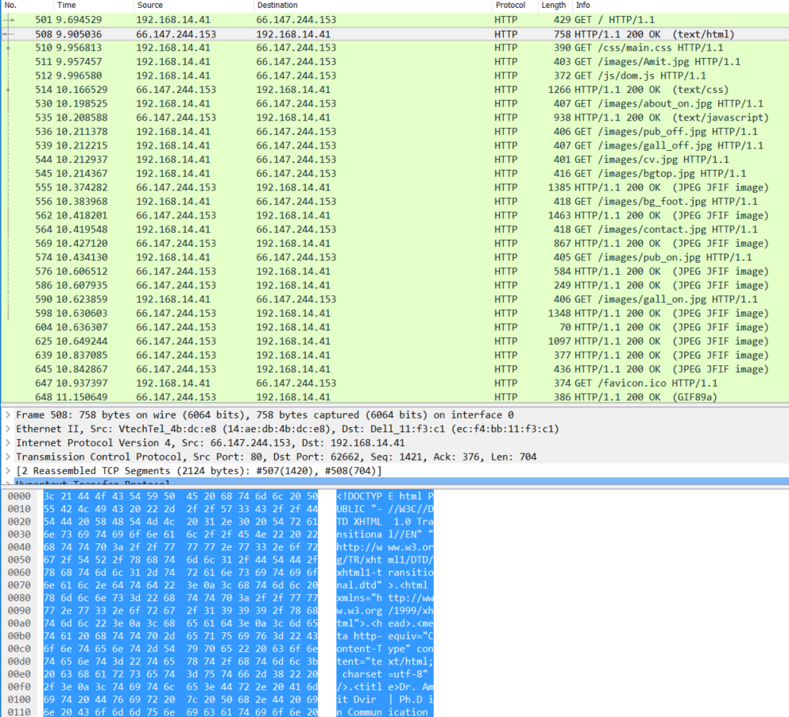
Notes:
לפתוח wireshark

Slide 28
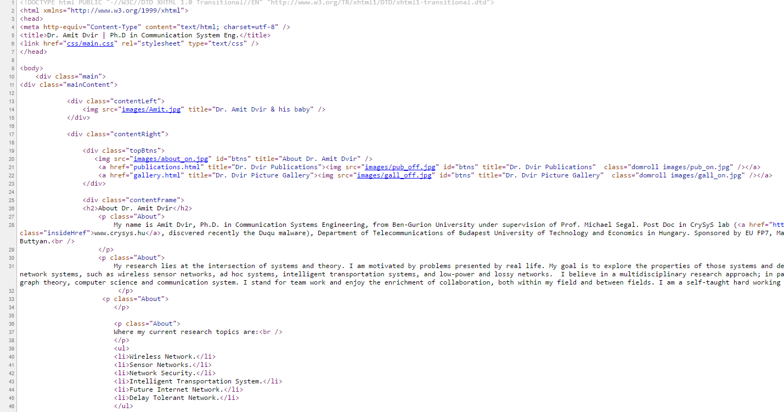
Notes:
דוגמא לדף html

Slide 29
HTTP - גרסאות
חיבורים לא עקביים: HTTP 1.0
יוצרים חיבור TCP, מעבירים אובייקט אחד, סוגרים את החיבור
initiate TCP
connection
הגדרה של RTT (זמן הלוך-חזור):
זמן שלוקח לשלוח חבילה קטנה מלקוח לשרת ובחזרה.
זמן שידור קובץ
סך הכל: 2RTT + זמן שידור
RTT
request
file
RTT
time to
transmit
file
file
received
time
time

Slide 30
כמה זמן לקח להוריד דף עם 3 תמונות?
בחיבור לא עקבי:
T = 4*(2RTT + F/R)
F - גודל הקובץ (בהנחה שכל הקבצים באותו הגודל)

Slide 31
מקצה שיפורים
דף אינטרנט מכיל מספר אובייקטים, מה אפשר לעשות כדי לשפר את זמן טעינת הדף למחשב הפעם עם שינוי הפרוטוקול?
תשובה 1: להשאיר את חיבור ה- TCP פתוח מול השרת במקום לסגור אותו אחרי כל בקשה
תשובה 2: לאפשר שליחת בקשות מבלי להמתין לקבלת האובייקט – pipeline
במילים אחרות להיות עקשן ולהשאיר את הקו פתוח

Slide 32
HTTP 1.1
T = RTT + 4(RTT + F/R)
request
Main page
request
Pic 1
Pic 1
Request Pic 2
Pic 2
Request Pic 3
Pic 3

Slide 33
HTTP 1.1 pipe
T = 2RTT + F/R + RTT + 3F/R
request
Main page
request
Pic 1,2,3
Pic 1,2,3
Notes:
סוף שיעור כיתה של יום רביעי
However, the order of requests and replies must reserve
with HTTP pipelining. Therefore, all the following requests
must wait for long time in a case of the head request of the
queue takes long time. This is called Head of Line (HOL)
blocking problem.
A simple and popular method for solving this problem is
establishing multiple TCP connections.

Slide 34
שאלה 1
דף אינטרנט מכיל שלושה אובייקטים כולם נמצאים באותו שרת, כמה זמן יקח לנו להוריד אותו?
תשובה 1:
2RTT + Tx – פתיחת קשר והורדת קובץ html
RTT + 2Tx – הורדת הקבצים

Slide 35
שאלה 2
דף אינטרנט מכיל שני אובייקטים, כל אחד בשרת (domain אחר), מה אפשר לעשות כדי לשפר את זמן טעינת הדף למחשב הפעם?
תשובה 1: במקרה הנ"ל שבו יש לגשת לשרת שמחזיק את דף האינטרנט ולאחר מכן לגשת לשני שרתים שונים (אחד לכל אובייקט) אין אפשרות לשפר את זמן הטעינה.

Slide 36
Reuse of TCP/IP Connection
HTTP 1.0
The default is to close after request-response. The TCP/IP connection will remain only if both client and server pass: "Connection: keep-alive"
HTTP 1.1
The default is to keep the connection. But it will be closed if at least one side, either client or server, will pass:"Connection: close"
Header "Keep-Alive" establishes conditions for keeping the connection.
Most common are: inactivity timeout or passing a maximum of requests number.
Notes:
Q-1. Why servers are interested to keep a connection alive?
Q-1. Why servers do not like timeouts?

Slide 37
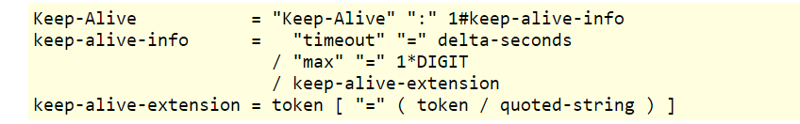
Sender Keep alive Header
'timeout' Parameter - the time that the host will allows an idle connection
'max' Parameter - maximum number of requests that a client will make, or that a server will allow to be made on the persistent connection
Keep-Alive Extensions – Out of scope

Slide 38
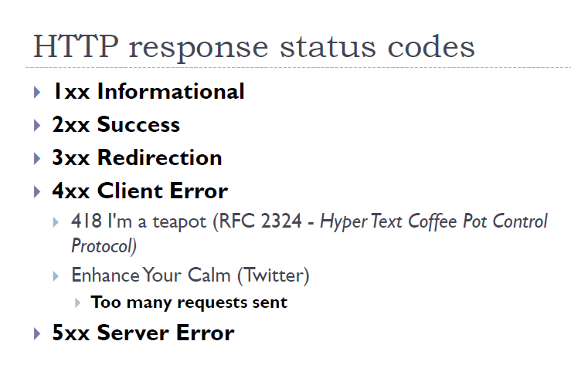
Notes:
להראות להם סרט על HTTP

Slide 39
תגובות קוד סטטוס של HTTP
בשורה הראשונה בהודעת התגובה של השרת ללקוח:
200 OK
בקשה הצליחה, האובייקט המבוקש בהמשך הודעה זאת.
301 Moved Permanently
האובייקט המבוקש עבר, מיקום חדש מפורט בהמשך הבקשה הזאת (Location:)
400 Bad Request
הבקשה לא הובנה על ידי השרת.
404 Not Found
האובייקט המבוקש לא נמצא על השרת.
505 HTTP Version Not Supported

Slide 40
העלאה של קלט מ-web form
שימוש בשיטת Post:
הקלט מועלה לשרת בגוף הבקשה
שימוש בשיטת Get:
קלט מועלה לשרת בשורת ה-URL של הבקשה:
www.site.com/search?monkeys=123&banana=...
Notes:
סוף שיעור שני – כיתה יום שני

Slide 41
HTTP: Clients and Servers
Servers Open-Source
Apache-2, ngnix (Igor Susoev), light-http
Servers, Proprietary
Internet Information Services – Microsoft
HTTP-Clients Open-Source:
lynx, wget, libcurl-library, Firefox
HTTP-Clients, Proprietary:
Chrome, Microsoft Browsers, Safari
Testing Tools, Open-Source:
JMeter, curl-loader
Testing Tools, Proprietary:
Spirent Avalanche and IXIA IxLoad

Slide 42
Web-Content: Static vs Dynamic
Static - ready files to load: html, htm, css, images, etc.:
These files have a known size.
Dynamic - the output of a web-app or script:
search in a database
result of calculations
content generated on-fly depending of input parameters passed with GET or POST
The final size of the dynamic content isn’t known in advance.

Slide 43
Application Server
Web-Server
Web-Application:
CGI-script (php, perl, python)
JAVA Servlets: JSP, EJB, Sprint
Microsoft ASP
HTTP Request
Database
HTTP Response

Slide 44
הודעת תגובה ב-HTTP:
The advanced questions below may require you to dig into the HTTP specification [RFC 7231] or other online documents:
Give the default connection timeout for the given server.
Should the timeout value be short or long? Give reasons for your choice of answer.
Is the connection dropped or kept open after the timeout? Can the connection be extended even after timeout? Explain briefly.
What are the maximum number of requests and responses the server has allowed? What happens when the maximum number of requests and responses are sent?
What is the ETag in the success response message sent? State its significance.
Will the ETag change if the resource content at this particular resource location changes?
Notes:
לפתוח wireshark

Slide 45
הודעת תגובה ב-HTTP:
The default timeout for the server is 15 secs
The timeout should be short since it increases the ability to deliver multiple components of a webpage quickly while not consuming resources to run multiple server processes or threads for too long.
The connection is dropped after the timeout. .
The maximum number of requests and responses the server allowed are 88. When all the requests and responses are sent the connection is closed by the server..
Notes:
לפתוח wireshark

Slide 46
שיפורים אפשריים
Notes:
להראות להם גישה לאתר דרך המכונות הוירטואליות

Slide 47
שיפורים – לא בהכרח בפרוטוקול
חצי מילה על אבטחה
Web Sessions – גלישה נוחה יותר
Web proxy – גלישה מהירה יותר
Http לעזרת וידאו

Slide 48
Security and HTTP
HTTP Authentication
HTTP Digest Authentication
HTTP Secure - HTTPS

Slide 49
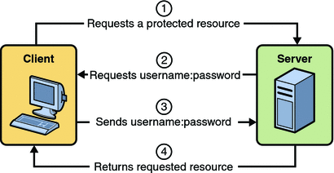
HTTP Authentication

Slide 50
HTTP Authentication
Pros
Very simple
Provide means for authenticating the user
Cons
User and password not encrypted
No authentication of the web server
Vulnerable to all kinds off attacks
http://www.httpwatch.com/httpgallery/authentication/

Slide 51
HTTP Digest Authentication
Page request
Client
Server
Unauthorized
code
Page request
Auth = encrypt(user,pass,code)
Page

Slide 52
HTTP Digest Authentication
Pros
Still simple
Provide means for secure authenticating the user
Cons
No authentication of the web server
Vulnerable to man in the middle attack (Next slide)

Slide 53
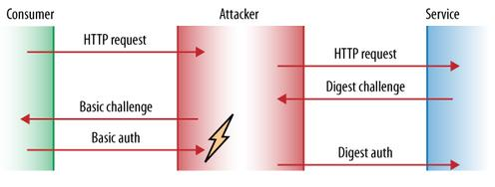
Man in the middle attack

Slide 54
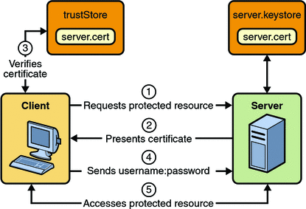
HTTPS

Slide 55
HTTPS
Pros
Secure client server communication
Cons
Complicated
Rely on central certificate authority
http://www.httpwatch.com/httpgallery/https/default.aspx?Switch=Switch+to+HTTP

Slide 56
שיפורים – לא בהכרח בפרוטוקול
חצי מילה על אבטחה
Web Sessions – גלישה נוחה יותר
Web proxy – גלישה מהירה יותר
Http לעזרת וידאו

Slide 57
Web Sessions?
האפשרות שהשרת יעקוב אחר בקשות המשתמש
ידע מי שלח את הבקשה הספציפית
מה היו הבקשות הקודמות של אותו משתמש.
שאלה: למה צריך את זה?
עגלת קניות (ebay)
התאמות למשתמש: התאמת תכנים (amazon), התאמת פרסומות...
הגבלות גישה

Slide 58
איך אפשר לנהל session ב- HTTP?
לפי החיבור הפתוח
לא טוב, למה?
מחייב את השרת לשמור חיבורים פתוחים עבור כל המשתמשים
מחייב את כל המשתמשים לשמור את החיבור פתוח (מה קורה אם הגולש פותח כמה אתרים במקביל?).
משתמש סוגר את הדפדפן ופותח מחדש או פשוט פותח דף חדש?
מסבך מאוד את שרת ה- web
לפי כתובת ה- IP של המשתמש.
לא טוב, למה?
המשתמש מקבל כל פעם כתובת אחרת.

Slide 59
איך אפשר לנהל session ב- HTTP?
אז מה בעצם צריך כדי לזהות את המשתמש בשרת ולנהל web-session ?
מזהה של הלקוח (מספר יחודי שניתן לו)
המזהה צריך להיות קבוע ללקוח ולא תלוי ב-IP או בחיבור TCP או בדף שאליו הוא נכנס באתר מסויים.
המזהה צריך להשמר במחשב הלקוח ולהשלח כל פעם ששולחים בקשה לשרת.

Slide 60
הפתרון: cookies
דוגמה:
- דנה ניגשת לאינטרנט תמיד מאותו המחשב.
- היא מבקרת באתר של חנות מקוונת בפעם הראשונה.
- כאשר בקשת ה-HTTP הראשונית מתקבלת באתר, האתר מחזיר תגובה עם עוגיה בעלת זיהוי ייחודי.
- העוגיה מקושרת על ידי הדפדפן לשימוש בבקשות עתידיות מהאתר, על מנת לזהות את דנה.
ארבעה מרכיבים:
שורת פתיח בהודעת HTTP של התגובה
שורת פתיח בהודעת HTTP של הבקשה
קובץ עוגיה נשמר על host של המשתמש ומנוהל על ידי הדפדפן של המשתמש
מסד נתונים אחורי באתר האינטרנט

Slide 61
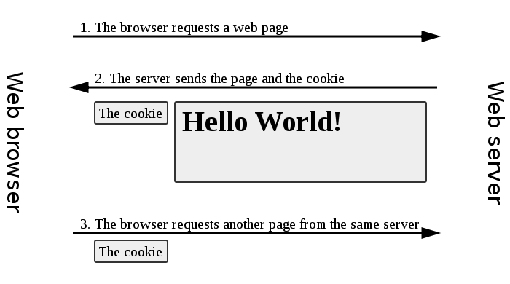
עוגיות (cookies): דוגמה

Slide 62

Cookies: keeping “state” (cont.)
client
server
ebay 8734
usual http request msg
Amazon server
creates ID
1678 for user
cookie file
usual http response
set-cookie: 1678
backend
database
create
entry
ebay 8734
amazon 1678
usual http request msg
cookie: 1678
cookie-
specific
action
access
usual http response msg
one week later:
access
ebay 8734
amazon 1678
usual http request msg
cookie: 1678
cookie-
specific
action
usual http response msg

Slide 63
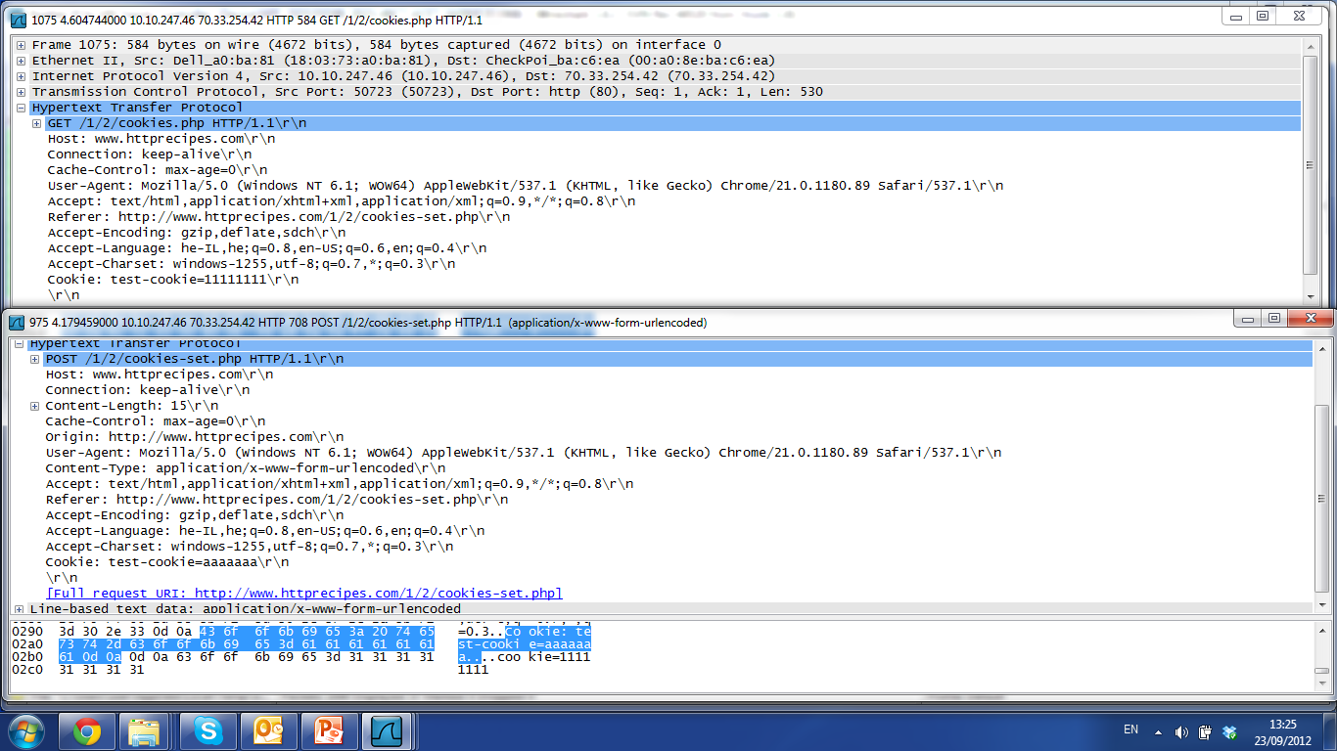
Cookies: Wireshark example

Slide 64
שיפורים – לא בהכרח בפרוטוקול
חצי מילה על אבטחה
Web Sessions – גלישה נוחה יותר
Web proxy – גלישה מהירה יותר
Http לעזרת וידאו

Slide 65
Web Cache – בשרת הפרוקסי
המטרה: לספק את בקשת הלקוח ללא עירוב של שרת המקור
המשתמש מגדיר בדפדפן: גישה דרך cache
דפדפן שולח את כל בקשות ה-HTTP ל-cache
- האובייקט ב-cache: ה-cache מחזיר את האובייקט
- אחרת ה-cache מבקש את האובייקט משרת המקור ואז מחזיר את האובייקט ללקוח
origin
server
Proxy
server
HTTP request
HTTP request
client
HTTP response
HTTP response
HTTP request
HTTP response
client
origin
server

Slide 66
Web Cache – בשרת הפרוקסי
המטרה: לספק את בקשת הלקוח ללא עירוב של שרת המקור
המשתמש מגדיר בדפדפן: גישה דרך cache
דפדפן שולח את כל בקשות ה-HTTP ל-cache
- האובייקט ב-cache: ה-cache מחזיר את האובייקט
- אחרת ה-cache מבקש את האובייקט משרת המקור ואז מחזיר את האובייקט ללקוח
origin
server
Proxy
server
HTTP request
HTTP request
client
HTTP response
HTTP response
HTTP request
HTTP response
client
origin
server

Slide 67
Conditional GET
שרת
לקוח
מטרה: אל תשלח אובייקט אם הלקוח בעל גרסה עדכנית שלו ב-cache.
לקוח: פרט תאריך של אובייקט ב-cache בבקשת HTTP:
If-modified-since: <date>
(מועתק משדה last-modified)
שרת: תגובה לא כוללת אובייקט אם העותק ב-cache עדכני:
HTTP/1.0 304 Not Modified
HTTP request msg
If-modified-since: <date>
object
not
modified
HTTP response
HTTP/1.0
304 Not Modified
HTTP request msg
If-modified-since: <date>
object
modified
HTTP response
HTTP/1.0 200 OK
<data>

Slide 68
עוד על caching
למה Web Caching?
הקטנת זמן תגובה לבקשות הלקוח
צמצום תעבורה על קו התקשורת של הארגון
הורדת עומס על ספק התוכן, שדרת הרשת
cache מתנהג גם כמו לקוח וגם כמו שרת
יכול לבדוק האם האובייקט עדכני באמצעות פתיח HTTP: "if-modified-since"
בד"כ יותקן על ידי ספק האינטרנט (אוניברסיטה, ספק פרטי)
☹ נכשל בדפים דינמיים
☹ דורש דרישה לכל אובייקט

Slide 69
שיפורים – לא בהכרח בפרוטוקול
חצי מילה על אבטחה
Web Sessions – גלישה נוחה יותר
Web proxy – גלישה מהירה יותר
Http לעזרת וידאו

Slide 70
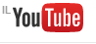
Places you meet http but you don’t know

Slide 71
Adaptive HTTP Streaming System (Protocol)
Server
Can be standard web server
Media segment can be prepared in-line or off-line
Client
Sends series of HTTP GET segment requests and receives segments
Performs rate adaptation before sending a new GET segment request

Slide 72
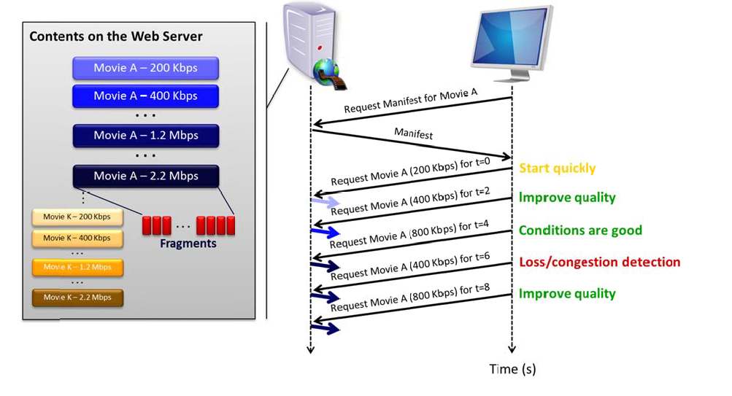
HTTP Request and Response

Slide 73
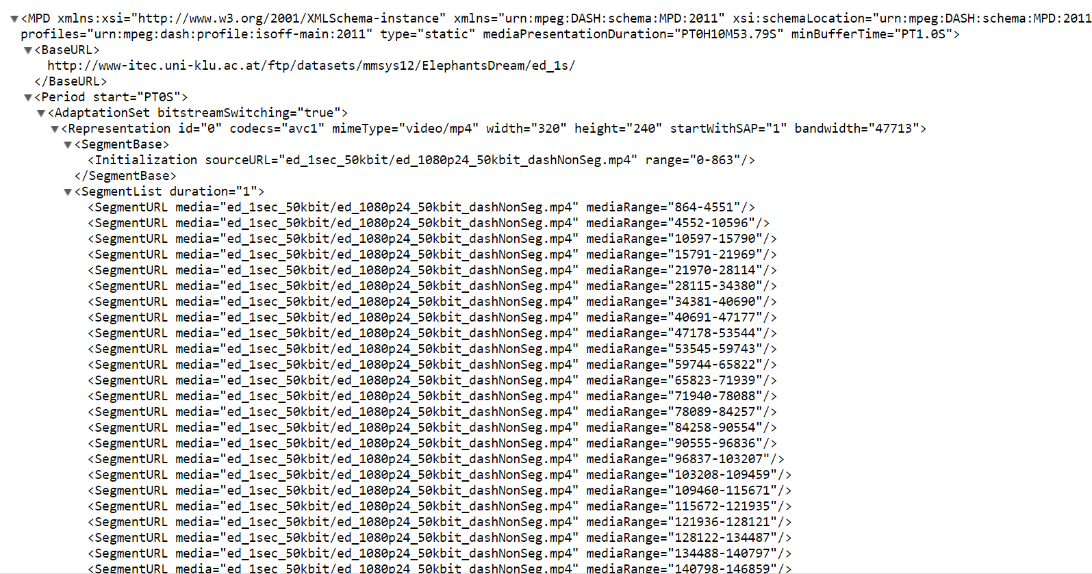
MPD

Slide 74
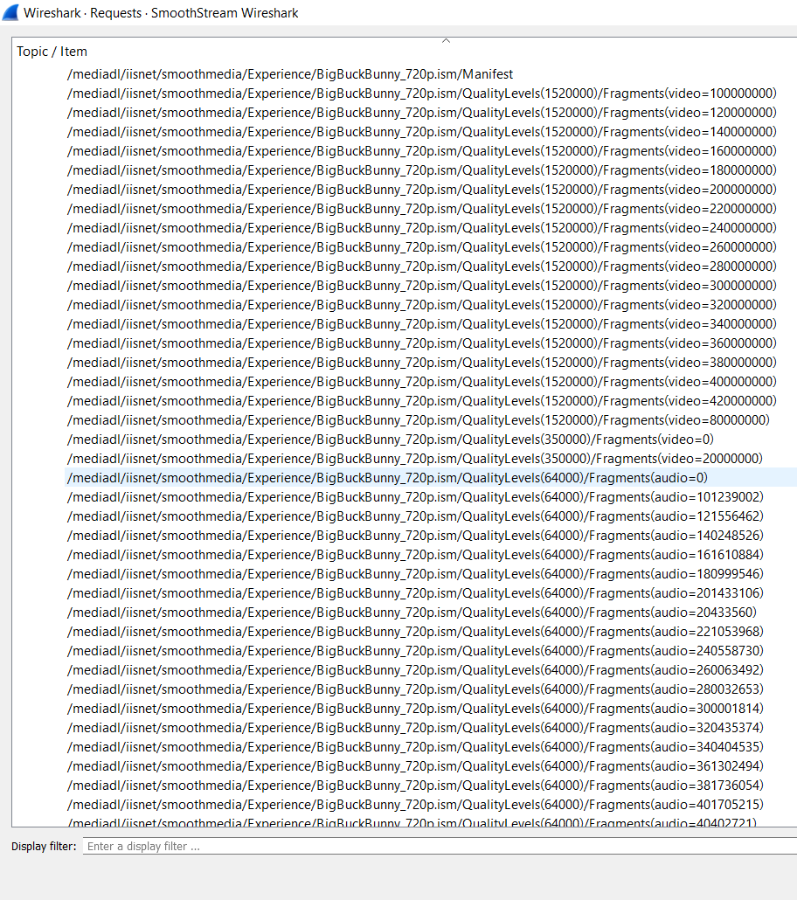

Slide 75
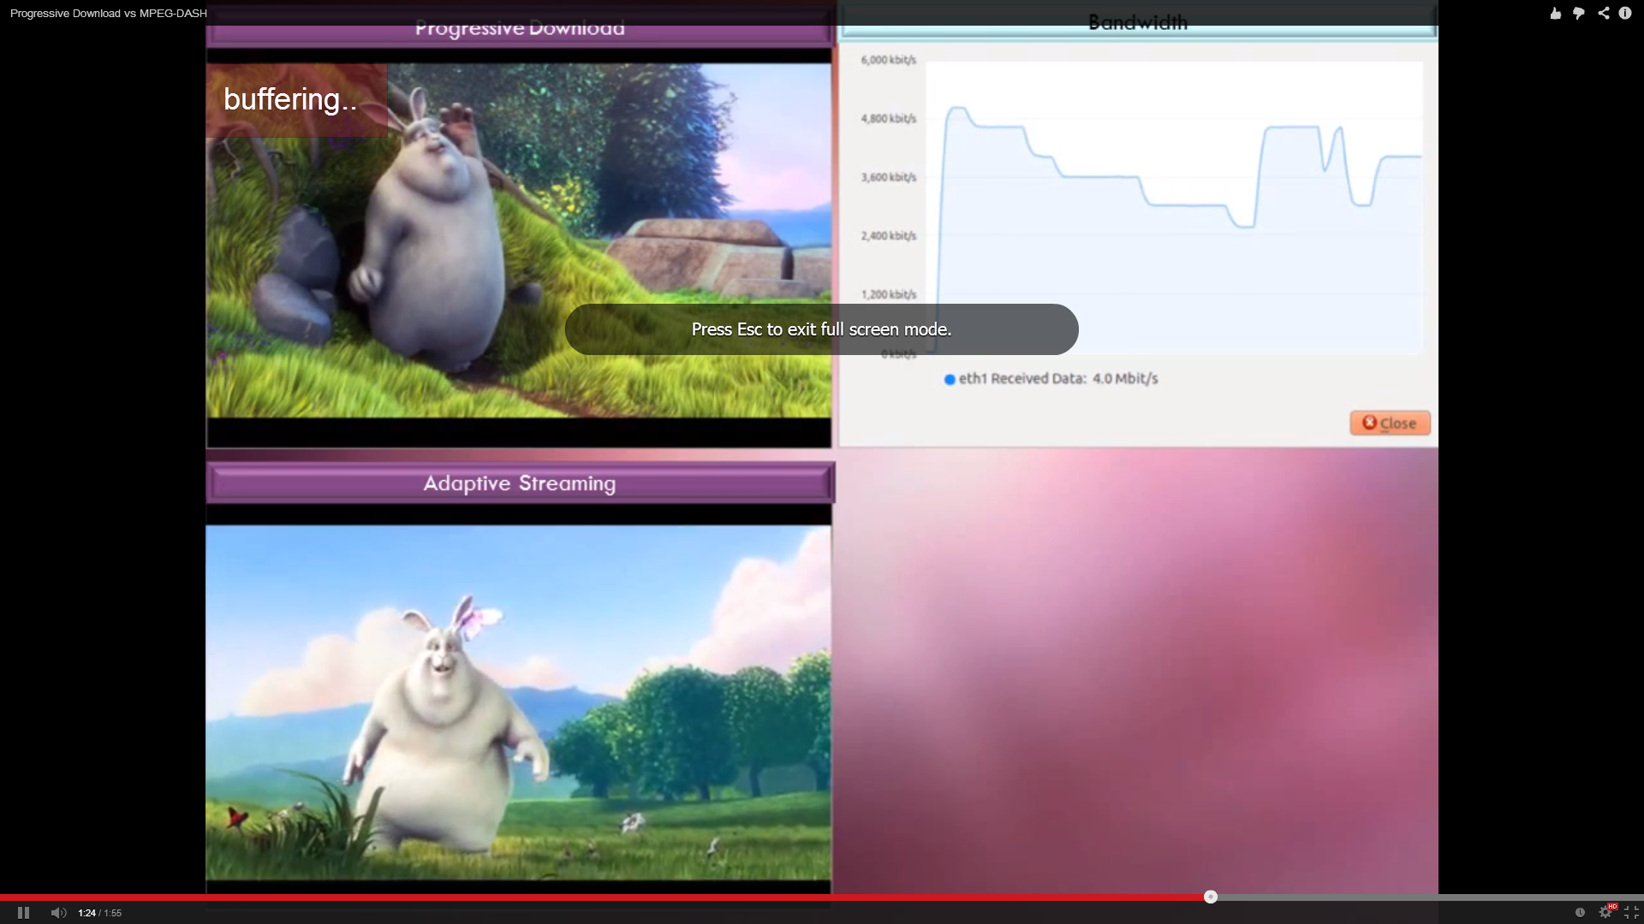
Why Adaptive ? Meet our best video friend
http://www.youtube.com/watch?v=xtmXNBnwYLk
Notes:
kahoot

Slide 76
אבל רגע – איך אני מגיע לשרת? ישר ישר ואז ימינה? וויז?
Notes:
לפתח איתם יכולות של DNS

Slide 77
DNS
Notes:
קבוצת ערב

Slide 78
DNS: Domain Name System
internet hosts:
- כתובת IP (32 ביט) – משמשת לכיתוב datagrams, אחת לכל מתאם רשת
- שמות דומיין: colman.ac.il
שמות: משמשים בני-אדם
כדי שנוכל להשתמש בשמות אנו צריכים מערכת שתאפשר תרגום שמות הדומיינים לכתובות IP
שאלה: איך מתכננים מערכת כזו?
כדי לתכנן מערכת כזו צריכים קודם להבין מה הדרישות ממערכת זו?

Slide 79
פירוט הדרישות מ- DNS
תרגום שמות דומיין לכתובות IP.
יש מספר עצום של שמות וכתובות.
משרת מספר עצום של מחשבים – את כל המחשבים בעולם בכל פעם שנכנסים לאתר מסויים.
מאפשר עדכון ושינוי כתובות ה- IP כיוון ששרתים נופלים ועולים ולכל דומיין יכולים להיות מספר כתובות פעילות.
מאפשר הוספת דומיינים חדשים (לא שכיח במיוחד ולא פעולה קריטית מבחינת זמנים).

Slide 80
DNS – פתרון...
שרת אחד לא יעמוד בעומס, צריך מספר שרתים ולחלק את העומס בניהם.
הפתרון יצירת היררכיה מבוזרת של שרתים בשלוש רמות.
Root של DNS שרתי
comשל DNS שרתי
org של DNS שרתי
edu של DNS שרתי
של DNS שרתי
yahoo.com
של DNS שרתי
pbs.org
של DNS שרתי
poly.edu
של DNS שרתי
umass.edu
של DNS שרתי
amazon.com

Slide 81
Distributed Hierarchical Database
unnamed root
com
edu
org
ac
uk
zw
arpa
generic domains
country domains
bar
ac
in-
addr
west
east
cam
12
foo
my
usr
34
my.east.bar.edu
usr.cam.ac.uk
56
12.34.56.0/24

Slide 82
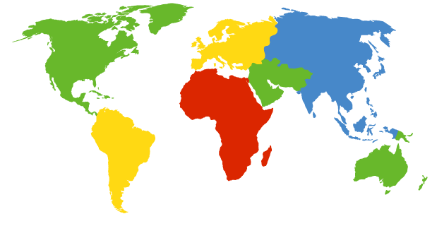
שרתי שמות בסיס (root)
מקבלים פניות משרתי שמות מקומיים שלא יכולים לפענח שם.
שרתי שמות בסיס:
- אם מיפוי השם לא ידוע: קבל משרת השמות המהימן
- החזר מיפוי לשרת השמות המקומי
a NSI Herndon, VA
c PSInet Herndon, VA
d U Maryland College Park, MD
g DISA Vienna, VA
h ARL Aberdeen, MD
j NSI (TBD) Herndon, VA
k RIPE London
i NORDUnet Stockholm
m WIDE Tokyo
e NASA Mt View, CA
f Internet Software C. Palo Alto, CA
13 שרתי שמות
בסיס (root)
ברחבי העולם
b USC-ISI Marina del Rey, CA
l ICANN Marina del Rey, CA
Notes:
מסלול בוקר

Slide 83
שרתי TLD
שרתי Top Level Domain (TLD):
אחראים על com,org,net,edu וכו' כמו גם על כל הדומיינים של המדינות: il, uk, fr, ca, jp
- Network Solutions מתחזקת שרתי TLD של com
- Educause עבור edu

Slide 84
שרתי DNS מהימנים
שרתי DNS מהימנים:
שרתי DNS של ארגונים, מספקים מיפוי מהימן של hostname ל-IP עבור מחשבי הארגון (לדוגמה web ודואר).
- מתוחזקים על ידי הארגון או ספק שירות.

Slide 85
למה צריך עוד רמה של שרתים מהימנים?
במיפוי הסופי הועבר לרמה שאחראית על הכתובות של השרתים, הרמה הזו היא הספקים השונים.
זה מאפשר ששינוי כתובת IP של שרת תטופל ברמה המקומית של ספק השירות ללא צורך לעדכן את המערכת הכללית של ה- DNS.

Slide 86
שרתי שמות מקומיים
שאילתות מטופלות על ידי שרת שמות מקומי, לא על ידי לקוח DNS
לא בהכרח שייכות להיררכיה (אין נוקשות).
כל ISP (ללקוחות פרטיים, חברה, אוניברסיטה) בעל לפחות אחד.
- נקרא גם "שרת שמות ברירת מחדל".
כאשר host מבצע שאילתת DNS, השאילתה נשלחת לשרת ה-DNS המקומי.
- משמש כמתווך (proxy), שולח קדימה בהיררכיה את השאילתה.
Notes:
להסביר על resolver

Slide 87
דוגמה:
דוגמה:
root DNS server
host ב- cis.poly.edu מבקש כתובת IP של gaia.cs.umass.edu
2
local DNS server
dns.poly.edu
3
TLD DNS server
4
5
7
6
1
8
authoritative DNS server
dns.cs.umass.edu
requesting host
cis.poly.edu
gaia.cs.umass.edu

Slide 88
Interactive Animations
Recursive/Iterative Queries in DNS
Notes:
https://media.pearsoncmg.com/aw/ecs_kurose_compnetwork_7/cw/content/interactiveanimations/recursive-iterative-queries-in-dns/index.html

Slide 89
DNS Message Replay Details
DNS Record
(Name, Value, Type, Class, TTL)
If Type = A
Name is the host name
Value is the IP address of the host
If Type = NS
Name is a domain name
Value is the name of the DNS server for the domain
E.g., (udel.edu, dns.udel.edu, NS, …, …)
Type = MX
Name is the domain name
Value is the name of the mail server for the domain
E.g., (udel.edu, mail.udel.edu, MX, …, …)
Type = CName
Name is a host name
Value is the canonical name of the host (alias)
E.g., (www.yahoo.com, relay-east.yahoo.com, CName, …, …)
TTL is the time to live, so DNS caches can be timed out
Class is no longer used, it is set as IN

Slide 90
DNS query
(Name, Type, Class)
(UDel.edu, MX, IN)
Please provide the name of the UD’s mail server
(mail.UDel.edu, A, IN)
Please provide the IP address for mail.udel.edu

Slide 91
When a DNS client needs to look up a name
It queries DNS servers to resolve the name.
Each query message the client sends contains three pieces of information
A specified DNS domain name, stated as a fully qualified domain name (FQDN).
A specified query type, which can either specify a resource record (RR) by type or a specialized type of query operation.
A specified class for the DNS domain name. For DNS servers running the Windows operating system, this should always be specified as the Internet (IN) class.

Slide 92
DNS protocol, messages
query and reply messages, both with same message format
2 bytes
2 bytes
msg header
identification: 16 bit # for query, reply to query uses same #
flags:
query or reply
recursion desired
recursion available
reply is authoritative
identification
flags
# questions
# answer RRs
# authority RRs
# additional RRs
questions (variable # of questions)
answers (variable # of RRs)
authority (variable # of RRs)
additional info (variable # of RRs)
Notes:
DNS-ID is same as session (cookies)
לפתוח להם wireshark

Slide 93
DNS protocol, messages
2 bytes
2 bytes
identification
flags
# questions
# answer RRs
# authority RRs
# additional RRs
name, type fields
for a query
questions (variable # of questions)
RRs in response
to query
answers (variable # of RRs)
records for
authoritative servers
authority (variable # of RRs)
additional “helpful”
info that may be used
additional info (variable # of RRs)
Notes:
RR resource record

Slide 94
Example: Typical, Iterative Resolution
Client
Local
Server
Root
Server
.com TLD
Server
132.3.3.4
Authoritative
bob.com
Server
156.4.5.6
Resolve `A`
www.bob.com
Resolve `NS`
com
`NS` 132.3.3.4
Resolve `A` www.bob.com
`NS` 156.4.5.6
Resolve `A` www.bob.com
`A` 156.6.6.6 (IP of www.bob.com)
Request to 156.6.6.6 (www.bob.com)
Notes:
פנייה ל-Host file

Slide 95
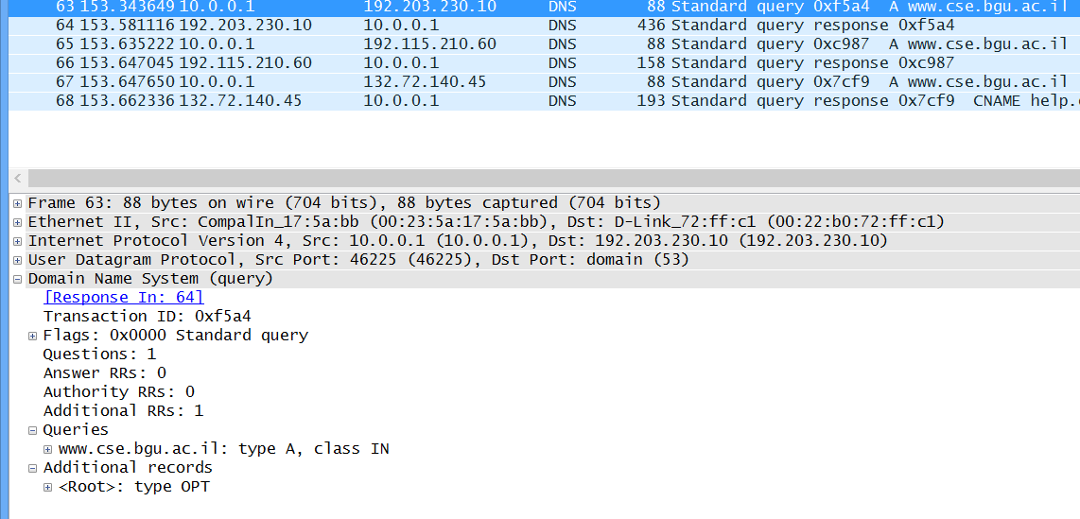

Slide 96
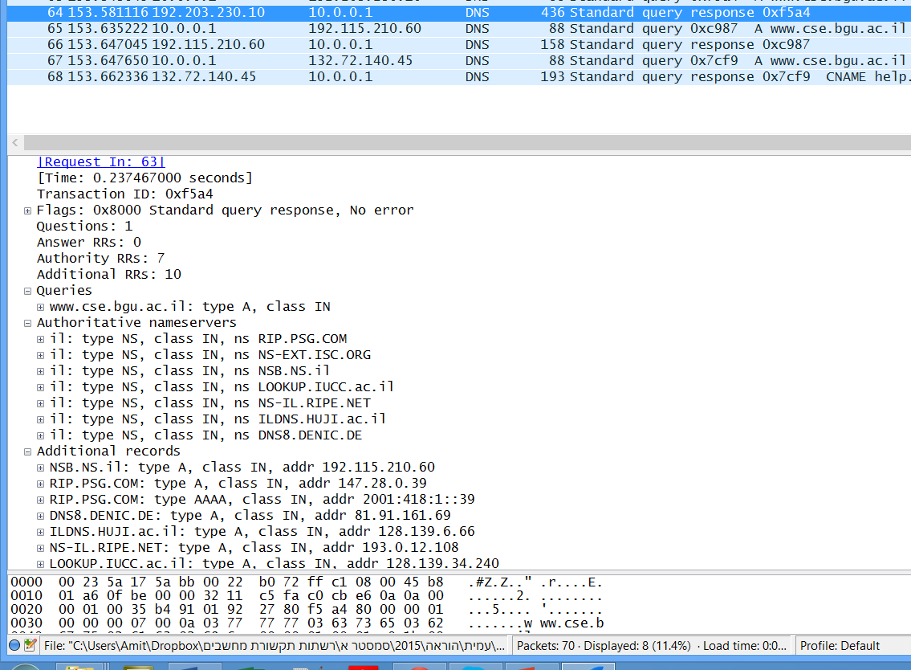
Notes:
אוניברסיטה - מסלול בוקר

Slide 97
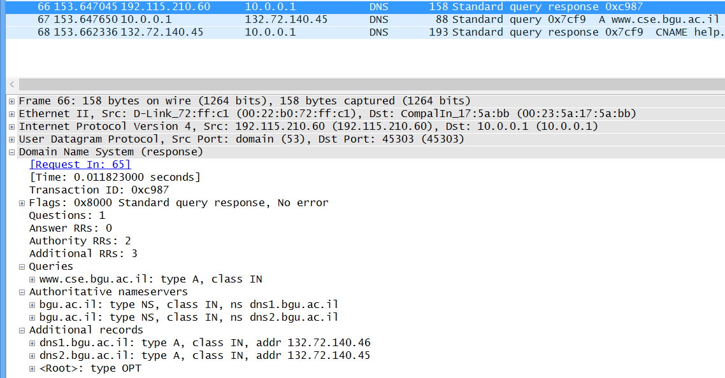

Slide 98
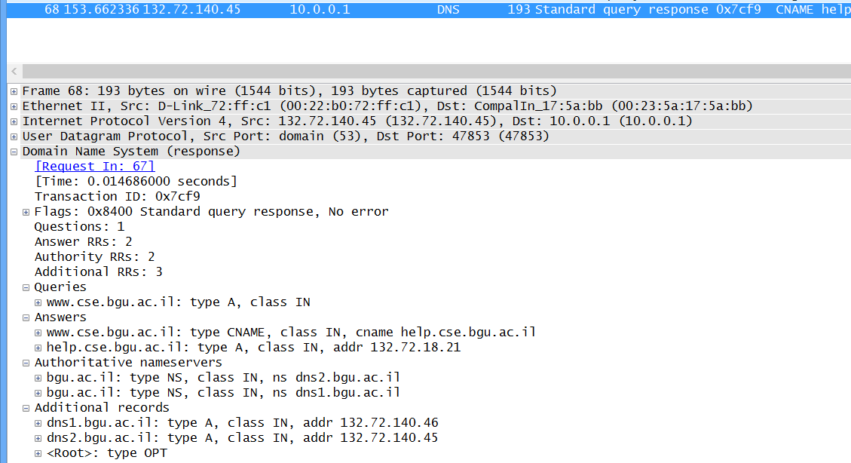
97
Application 2-97

Slide 99
שאלה
יוסי פתח אתר ורכש שם דומיין לאתר: www.yossi.co.il, יוסי משתמש בשירותי אכסון אתרים של GoDaddy והאתר שלו מאוחסן בשרת שכתובתו 66.96.147.149. לאחר שנה שבה פעל האתר ללא בעיות החליטו בחברת GoDaddy להעביר את האתר של יוסי לשרת אחר שכתובתו 66.96.147.200 . אילו שינויים ידרשו לבצע במערכת ה- DNS כדי שהגולשים באתר יוכלו להמשיך לגלוש לאתר של יוסי ללא בעיות.
לאור השינויים יוסי החליט לשנות את חברת האחסון לחברה אחרת בעלת שרתים אחרים. אילו שינויים ידרשו לבצע במערכת ה- DNS במקרה זה.
Notes:
Kahoot DNS

Slide 100
שאלה
תשובה ב:
כאשר משנים את כתובת IP של השרת יש צורך לעדכן רק בשרתים המיהמנים המחזיקים את כתובת זו.
תשובה ג:
כאשר משנים את החברה המאחסנת את האתר לחברה אחרת יש לעדכן:
שרתים המיהמנים של חברת האחסון החדשה יוסיפו את הרשומה שממפה את שם הדומיין של יוסי ל- IP של השרת החדש.
את שרתי ה- TLD הרלונטים שעכשיו הדומיין של יוסי נמצא באחריות חברה אחרת.
Notes:
תשובה א:
מערכת DNS נועדה לספק שירות של תרגום שם דומיין לכתובת IP. המערכת מורכבת משלוש היררכיות של שרתים:
שרתי ROOT: מספקים את הכתובות של שרתי ה- TLD הרלונטים בהתאם לסיומת שם הדומיין- com,co.il,net,org,uk וכו...
שרתי ה- TLD מספקים את כתובת השרתים המהמנים האחריים לתרגום שמות הדומיין לכתובת ה- IP לפי שם הדומיין המלא.
שרתים מיהמנים: האחריים לתרגום שמות הדומיין לכתובת ה- IP לפי שם הדומיין המלא.
שרתי DNS מקומיים מספקים את שרות ה- DNS למחשבים המחוברים ברשת המקומית כדי לחסוך את הפניות השונות לכל שרתי ה- DNS מהשכבות השונות.

Slide 101
שאלה
מדוע כתובות IP מאוחסנות בשרתי ה-auth ולא בשרתי TLD?
זה יותר מהיר
להוריד את העומס משרתי ה-TLD
כתובות IP משתנות ולפיכך נשמרות קרוב ככל האפשר למקום השינוי
יותר נוח
תשובה : כתובות IP משתנות ולפיכך נשמרות קרוב ככל האפשר למקום השינוי

Slide 102
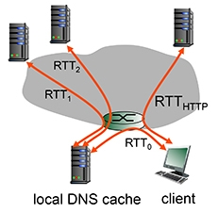
DNS
Suppose within your Web browser you click on a link to obtain a Web page.
The IP address for the associated URL is not cached in your local host, so a DNS lookup is necessary to obtain the IP address.
Suppose that three DNS servers are visited before your host receives the IP address from DNS.
The first DNS server visited is the local DNS cache, with an RTT delay of RTT0 = 4 msecs.
The second and third DNS servers contacted have RTTs of 28 and 27 msecs, respectively.
Initially, let's suppose that the Web page associated with the link contains exactly one object, consisting of a small amount of HTML text.
Suppose the RTT between the local host and the Web server containing the object is RTTHTTP = 56 msecs.

Slide 103
DNS
Assuming zero transmission time for the HTML object, how much time elapses from when the client clicks on the link until the client receives the object?
Now suppose the HTML object references 3 very small objects on the same web server. Neglecting transmission times, how much time elapses from when the client clicks on the link until the base object and all 3 additional objects are received from web server at the client, assuming non-persistent HTTP and no parallel TCP connections?
Repeat 2. above but assume that the client is configured to support a maximum of 5 parallel TCP connections, with non-persistent HTTP.
Repeat 2. above but assume that the client is configured to support a maximum of 5 parallel TCP connections, with persistent HTTP.
What do you notice about the overall delays (taking into account both DNS and HTTP delays) that you computed in cases 2., 3. and 4. above?

Slide 104
DNS
The time from when the Web request is made in the browser until the page is displayed in the browser is: RTT0 + RTT1 + RTT2 + 2*RTTHTTP = 4 + 28 + 27 + 2*56 = 171 msecs. Note that 2 RTTHTTPs are needed to fetch the HTML object - one RTTHTTP to establish the TCP connection, and then one RTTHTTP to perform the HTTP GET/response over that TCP connection.
The time from when the Web request is made in the browser until the page is displayed in the browser is: RTT0 + RTT1 + RTT2 + 2*RTTHTTP + 2*3*RTTHTTP = 4 + 28 + 27 + 2*56 + 2*3*56 = 507 msecs. Note that two RTTHTTP delays are needed to fetch the base HTML object - one RTTHTTP to establish the TCP connection, and one RTTHTTP to send the HTTP request, and receive the HTTP reply. Then, serially, for each of the 3 embedded objects, a delay of 2*RTTHTTP is needed - one RTTHTTP to establish the TCP connection and then one RTTHTTP to perform the HTTP GET/response over that TCP connection.
The time from when the Web request is made in the browser until the page is displayed in the browser is: RTT0 + RTT1 + RTT2 + 2*RTTHTTP + 2*RTTHTTP = 4 + 28 + 27 + 2*56 + 2*56 = 283 msecs. As in 2. above, two RTTHTTP delays are needed to fetch the base HTML object - one RTTHTTP to establish the TCP connection, and one RTTHTTP to send the HTTP request, and receive the HTTP reply containing the base HTML object. Once the base object is received at the client, the 3 HTTP GETS for the embedded objects can proceed in parallel. Each (in parallel) requires two RTTHTTP delays - one RTTHTTP to set up the TCP connection, and one RTTHTTP to perform the HTTP GET/response for an embedded object.
The time from when the Web request is made in the browser until the page is displayed in the browser is: RTT0 + RTT1 + RTT2 + RTT3 + 2*RTTHTTP + RTTHTTP = 4 + 28 + 27 + 2*56 + 56 = 227 msecs. As in 2. and 3. above, two RTTHTTP delays are needed to fetch the base HTML object - one RTTHTTP to establish the TCP connection, and one RTTHTTP to send the HTTP request, and receive the HTTP reply containing the base HTML object. However, with persistent HTTP, this TCP connection will remain open for future HTTP requests, which will therefore not incur a TCP establishment delay. Once the base object is received at the client, the 3 HTTP GETS for the embedded objects can proceed in parallel. Each (in parallel) requires only one RTTHTTP delays - the TCP connection remains set up and so only one RTTHTTP is needed to perform the HTTP GET/response for an embedded object.
The delay in case 4 is less than the delay in case 3, which is less than the delay in case 2.

Slide 105


DNS Propagation
How many of you have purchased a domain name?
Did you notice that it took ~72 hours for your name to become accessible?
This delay is called DNS Propagation
www.my-new-site.com
Root
com
asgard.ccs.neu.edu
ns.godaddy.com
Why would this process fail for a new DNS name?

Slide 106
Caching vs. Freshness
DNS Propagation delay is caused by caching
Where is
www.my-new-site.com?
That name does not exist.
Cached Root Zone File
Cached .com Zone File
Cached .net Zone File
Etc.
asgard.ccs.neu.edu
Zone files may be cached for 1-72 hours
Root
com
www.my-new-site.com
ns.godaddy.com

Slide 107
Aliasing and Load Balancing
One machine can have many aliases
www.reddit.com
christo.blogspot.com
www.foursquare.com
sandi.blogspot.com
www.huffingtonpost.com
*.blogspot.com
One domain can map to multiple machines
www.google.com

Slide 108
Denial Of Service
Flood DNS servers with requests until they fail
October 2002: massive DDoS against the root name servers
What was the effect?
… users didn’t even notice
Root zone file is cached almost everywhere
More targeted attacks can be effective
Local DNS server → cannot access DNS
Authoritative server → cannot access domain

Slide 109
Denial Of Service
The 2016 Dyn cyberattack
DDoS attacks targeting systems operated by Domain Name System (DNS) provider Dyn
Caused major Internet platforms and services to be unavailable to large swathes of users in Europe and North America.
Infected with the Mirai malware
With an estimated throughput of 1.2 terabits per second
No Facebook….

Slide 110


DNS Hijacking
Infect their OS or browser with a virus/trojan
e.g. Many trojans change entries in /etc/hosts
*.bankofamerica.com → evilbank.com
Man-in-the-middle
Response Spoofing
Eavesdrop on requests
Outrace the servers response

Slide 111



DNS Spoofing
Where is bankofamerica.com?
123.45.67.89
How do you know that a given name→IP mapping is correct?
Where is bankofamerica.com?
dns.bofa.com
66.66.66.93
123.45.67.89
dns.evil.com
66.66.66.93

Slide 112
DNS Cache Poisoning
Where is www.google.com?
Where is bankofamerica.com?
www.google.com = 74.125.131.26
dns.neu.edu
ns1.google.com
Until the TTL expires, all queries for BofA to dns.neu.edu will return poisoned result
Much worse than spoofing/man-in-the-middle
Whole ISPs can be impacted!
bankofamerica.com = 66.66.66.92

Slide 113
Solution: DNSSEC
Cryptographically sign critical resource records
Resolver can verify the cryptographic signature
Two new resource types
Type = DNSKEY
Name = Zone domain name
Value = Public key for the zone
Type = RRSIG
Name = (type, name) tuple, i.e. the query itself
Value = Cryptographic signature of the query results
Deployment
On the roots since July 2010
Verisign enabled it on .com and .net in January 2011
Comcast is the first major ISP to support it (January 2012)
Creates a hierarchy of trust within each zone
Prevents hijacking and spoofing

Slide 114
Much More to DNS
Caching: when, where, how much, etc.
Other uses for DNS (i.e. DNS hacks)
Content Delivery Networks (CDNs)
Different types of DNS load balancing
Dynamic DNS (e.g. for mobile hosts)
DNS and botnets
Politics and growth of the DNS system
Governance
New TLDs (.xxx, .biz), eliminating TLDs altogether
Copyright, arbitration, squatting, typo-squatting

Slide 115
עוד שיפור בחווית הגלישה שלנו
Notes:
Kahoot - בוקר

Slide 116
CDN
Notes:
kahoot

Slide 117
Content distribution networks
challenge: how to stream content (selected from millions of videos) to hundreds of thousands of simultaneous users?
option 1: single, large “mega-server”
single point of failure
point of network congestion
long path to distant clients
multiple copies of video sent over outgoing link
….quite simply: this solution doesn’t scale

Slide 118
Content distribution networks
challenge: how to stream content (selected from millions of videos) to hundreds of thousands of simultaneous users?
option 2: store/serve multiple copies of videos at multiple geographically distributed sites (CDN)
enter deep: push CDN servers deep into many access networks
close to users
used by Akamai, 1700 locations
bring home: smaller number (10’s) of larger clusters in POPs near (but not within) access networks
used by Limelight
Notes:
point of presence

Slide 119
CDN cluster selection strategy
challenge: how does CDN DNS select “good” CDN node to stream to client
pick CDN node geographically closest to client
pick CDN node with shortest delay (or min # hops) to client (CDN nodes periodically ping access ISPs, reporting results to CDN DNS)
IP anycast
alternative: let client decide - give client a list of several CDN servers
client pings servers, picks “best”
Netflix approach

Slide 120

CDN: “simple” content access scenario
Bob (client) requests video http://netcinema.com/6Y7B23V
video stored in CDN at http://KingCDN.com/NetC6y&B23V
1. Bob gets URL for video http://netcinema.com/6Y7B23V
from netcinema.com
web page
2. resolve http://netcinema.com/6Y7B23V
via Bob’s local DNS
1
2
6. request video from
KINGCDN server,
streamed via HTTP
5
4&5. Resolve
http://KingCDN.com/NetC6y&B23
via KingCDN’s authoritative DNS, which returns IP address of KingCDN
server with video
netcinema.com
3. netcinema’s DNS returns URL
http://KingCDN.com/NetC6y&B23V
4
3
netcinema’s
authorative DNS
KingCDN.com
KingCDN
authoritative DNS
Notes:
אוניברסיטה - בוקר

Slide 121
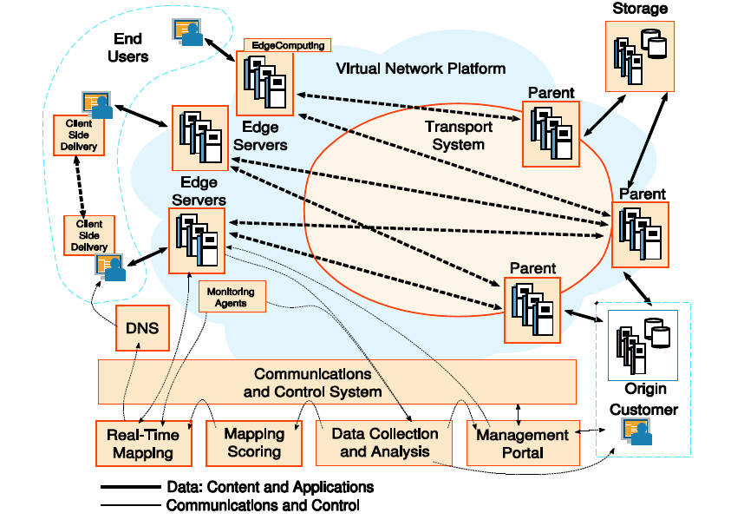
Notes:
Kahoot

Slide 122
Case study: Netflix
30% downstream US traffic in 2011
owns very little infrastructure, uses 3rd party services:
own registration, payment servers
Amazon (3rd party) cloud services:
Netflix uploads studio master to Amazon cloud
create multiple version of movie (different endodings) in cloud
upload versions from cloud to CDNs
Cloud hosts Netflix web pages for user browsing
three 3rd party CDNs host/stream Netflix content: Akamai, Limelight, Level-3

Slide 123
Case study: Netflix
upload copies of multiple versions of video to CDNs
Amazon cloud
Akamai CDN
Netflix registration,
accounting servers
3. Manifest file
returned for
requested video
2. Bob browses
Netflix video
Limelight CDN
2
3
1
1. Bob manages Netflix account
Level-3 CDN
4. DASH streaming
Notes:
Wireshark and kahoot

Slide 124
אבל אמרנו שיש עוד ארכיטקטורה

Slide 125
Peer To Peer (P2P)

Slide 126
יישומי peer-to-peer (P2P)
אליס בוחרת את אחד ה-peers, בוב.
הקובץ מועתק מהמחשב של בוב למחברת (notebook) של אליס, ב-HTTP.
בזמן שאליס מורידה, משתמשים אחרים מעלים מאליס.
ה-peer של אליס הוא גם לקוח web, ושרת ממסור web.
P2P זה לא לקוח-שרת!
- דוגמה: שיתוף קבצים
אליס מקבלת כתובת IP חדשה בכל פעם שהיא מתחברת לרשת.
משתמשת ביישום לשיתוף קבצים.
שאלות:
- איך מוצאים את הרשת?
- איך מוצאים מידע?
- איך מקבלים מידע?
- מוטיבציה לשיתוף?

Slide 127
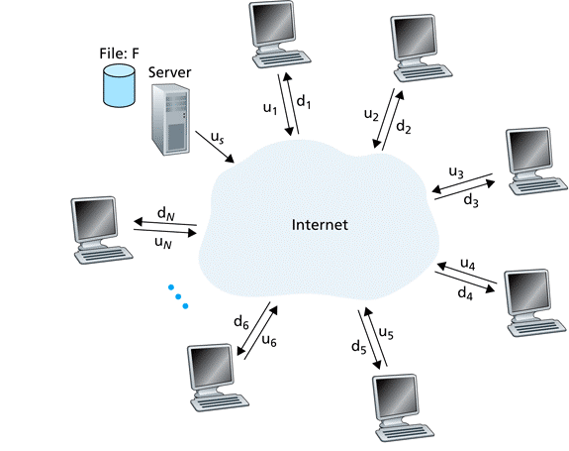
השוואה בין ארכיטקטורת לקוח-שרת, P2P
שאלה: כמה זמן לוקח להפיץ קובץ שנמצא על שרת אחד ל-N מחשבים אחרים?
u_{s} – רוחב פס זמין של השרת להורדה
u_{i} – רוחב פס של הלקוח/peer ה-i להעלאה
d_{i} – רוחב פס של הלקוח/peer ה-i להורדה

Slide 128
לקוח-שרת: זמן הפצת קובץ
השרת שולח N עותקים בו-זמנית.
- זמן: NF/u_{s}
ללקוח i לוקח F/d_{i} להוריד את הקובץ.
(גדל לינארית לפי N)
זמן הפצת F ל-N לקוחות בגישת לקוח/שרת:
D_{cs}=max{NF/u_{s},F/min(d_{i})}

Slide 129
P2P: זמן הפצת קובץ
השרת שולח עותק אחד
- זמן: F/u_{s}
ללקוח i לוקח F/d_{i} להוריד את הקובץ.
NF ביטים חייבים להיות מורדים (בסך הכל)
- קצב העלאה הכי מהיר (בהנחה שכל הקודקודים שולחים חלקי קובץ לאותו peer): u_{s}+ u_{i}
זמן הפצת f ל-N לקוחות בגישת P2P:
D_{p2p}=max{F/u_{s},F/min(d_{i}),NF/(u_{s} + u_{i})}

Slide 130
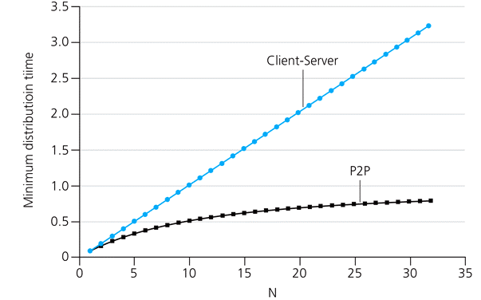
השוואה בין ארכיטקטורת לקוח-שרת, P2P

Slide 131
P2P - אתגרים
איך מוצאים את הרשת \ ?peers
איך מוצאים מידע?

Slide 132


P2P: ספריה מרכזית
בוב
1
תכנון מקורי של "נאפסטר"
1) כאשר peer מתחבר, הוא מעדכן את השרת המרכזי:
- כתובת IP
- תוכן
2) אליס מחפשת את "בדד", ומקבלת את הכתובת של בוב.
3) אליס מבקשת את הקובץ מבוב
1
3
1
1
2
אליס

Slide 133
Query flooding: Gnutella
fully distributed
no central server
public domain protocol
many Gnutella clients
implementing protocol
overlay network: graph
edge between peer X and Y
if there’s a TCP connection
all active peers and edges
is overlay net
Edge is not a physical link
Given peer will typically be
connected with < 10 overlay
neighbors

Slide 134
Gnutella: Peer joining
Joining peer X must find some other peer in Gnutella network: use list of candidate peers
X sequentially attempts to make TCP with peers on list until connection setup with Y
X sends Ping message to Y; Y forwards Ping message.
All peers receiving Ping message respond with Pong message
X receives many Pong messages. It can then setup additional TCP connections

Slide 135
Gnutella: protocol
Query message sent over
existing TCP connections
peers forward Query
message
QueryHit sent
over reverse path
File transfer:
HTTP
Query
QueryHit
Query
Query
QueryHit
Query
QueryHit
Scalability:
limited scope flooding
Query

Slide 136
Exploiting heterogeneity: KaZaA
Each peer is either a group
leader or assigned to a group
leader.
TCP connection between
peer and its group leader.
TCP connections between
some pairs of group leaders.
Group leader tracks the
content in all its followers.

Slide 137
KaZaA: Querying
Each file has a hash and a descriptor
Client sends keyword query to its group leader
Group leader responds with matches:
For each match: metadata, hash, IP address
If group leader forwards query to other group
leaders, they respond with matches
Client then selects files for downloading
HTTP requests using hash as identifier sent to peers
holding desired file

Slide 138





BT Search and Connect
1. Search Torrent by title
2. Download Torrent
INTERNET
1
2
CORE
ACCESS
DSLAM
CMTS
DSLAM
CMTS
DSLAM
CMTS
DSLAM
CMTS
Karen
John
Miki

Slide 139
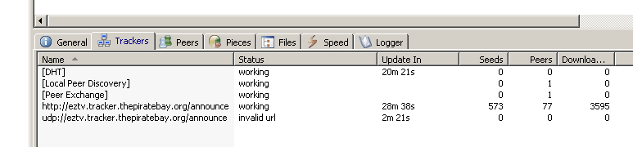
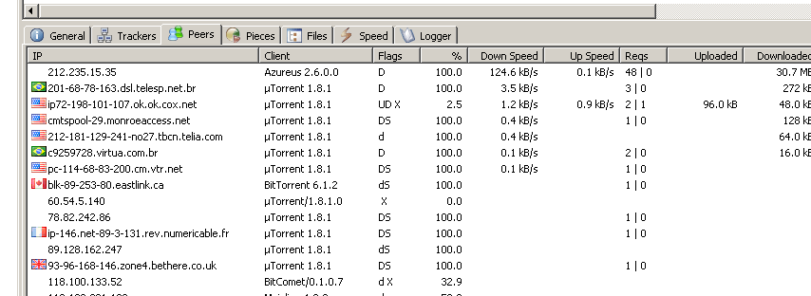
Trackers and Peer List

Slide 140
Torrents
Contains
Tracker/List of trackers responsible for coordinating the file
File global Hash (SHA1)
Size, chunk size, and hash set for chunks (SHA1)
File name and description (optional)
B-encoded
How do you find the torrents?
Anywhere on the web
Torrent sites
Community sites
Forums
Special interest group

Slide 141
Downloading the file – Accessing the tracker
Contact the tracker according to the torrent
Peer ⬄ Tracker communication uses TCP & UDP
Request the peers list
http://torrent.tracker/announce
Request the torrent status/statistics
http://torrent.tracker/scrape

Slide 142
BT Search and Connect
1. Search Torrent by title
2. Download Torrent
3. Get peer list from tracker
INTERNET
4. Start Download/Upload with Peers
1
2
3
CORE
4
ACCESS
DSLAM
CMTS
DSLAM
CMTS
DSLAM
CMTS
DSLAM
CMTS
Karen
John
John
Miki
Miki

Slide 143
Downloading the file – Accessing the peers
Contact peers from the list supplied by the tracker
Peer ⬄ Peer communication uses TCP
Declare which parts you have available
Request the pieces you are missing
Random order
Rarest first
Receive pieces from peers
Verify (according to piece hash)
Share
When you have all the file parts: Seed

Slide 144
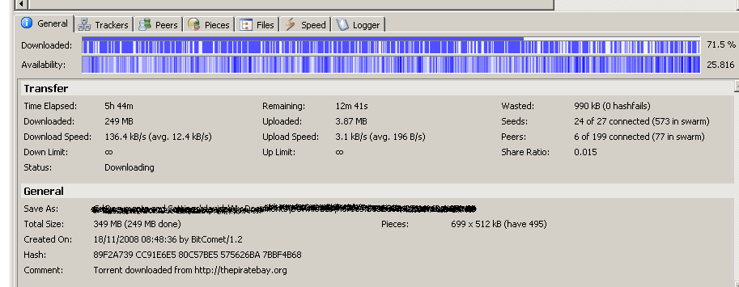
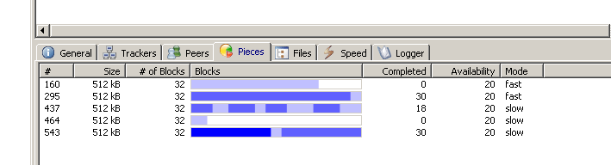
General Statistics and Pieces in Download

Slide 145



P2P file distribution: BitTorrent
peer joining torrent:
has no chunks, but will accumulate them over time from other peers
registers with tracker to get list of peers, connects to subset of peers (“neighbors”)
while downloading, peer uploads chunks to other peers
peer may change peers with whom it exchanges chunks
churn: peers may come and go
once peer has entire file, it may (selfishly) leave or (altruistically) remain in torrent

Slide 146
BitTorrent: requesting, sending file chunks
sending chunks: tit-for-tat
Alice sends chunks to those four peers currently sending her chunks at highest rate
other peers are choked by Alice (do not receive chunks from her)
re-evaluate top 4 every10 secs
every 30 secs: randomly select another peer, starts sending chunks
“optimistically unchoke” this peer
newly chosen peer may join top 4
requesting chunks:
at any given time, different peers have different subsets of file chunks
periodically, Alice asks each peer for list of chunks that they have
Alice requests missing chunks from peers, rarest first

Slide 147
BitTorrent: tit-for-tat
(1) Alice “optimistically unchokes” Bob
(2) Alice becomes one of Bob’s top-four providers; Bob reciprocates
(3) Bob becomes one of Alice’s top-four providers
higher upload rate: find better trading partners, get file faster !

Slide 148
שאלה
אז מה עדיף, P2P או client-server?
תשובה : תלוי בשירות שאנחנו מחפשים, בהרבה מקרים שאתם חושבים שזה P2P מדובר על משהו משולב (ראה ביט טורנט)

Slide 149
במידה ואתם רוצים עוד חומר
DNS
http://www.youtube.com/watch?v=2ZUxoi7YNgs&feature=related
SMTP
http://www.youtube.com/watch?v=g6NMFHuef6Y&feature=related
HTTP
http://www.youtube.com/watch?v=qiEabvX9UX4&feature=related
Cookies
http://www.youtube.com/watch?v=jCduHebLzCA
Notes:
https://http2.golang.org/gophertiles?latency=30
https://http2.golang.org/

